Slide 1

一、方向导数
二、梯度

Slide 2
§5.7 方向导数与梯度

Slide 3
一、方向导数

Slide 4
是否存在？

Slide 5
记为

Slide 8
的，那末函数在该点沿任意方向l 的方向导数都
存在，且有
证明
由于函数可微，则增量可表示为
两边同除以
得到

Slide 9
故有方向导数

Slide 10
推广可得三元函数方向导数的定义
沿着方向l 的方向导数 ，可定义为

Slide 11
同理：当函数在此点可微时，那末函数在该点
沿任意方向l 的方向导数都存在，且有

Slide 12
解

Slide 16
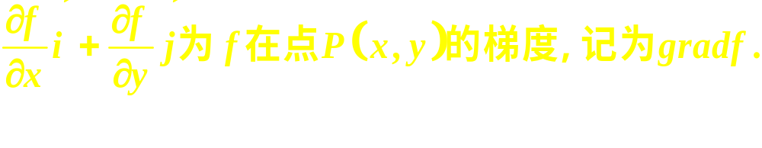
二、梯度
称向量

Slide 17
用梯度的概念，可将方向导数写成向量内积的形式：

Slide 18
（1） f (x,y)在点(x,y)沿l 方向的方向导数等于
gradf 在 l 方向上的投影，即
（2）函数 f (x,y)在点(x,y)的所有方向导数不会超
过梯度

Slide 19
（3）当θ =0时，
达到最大.即当l 的方向就是gradf
换句话说，沿着梯度方向，函数
的变化率最大，函数值增长最快；
（4）方向导数 的最大值为

Slide 20
（5）当 时，即l 取负梯度方向- gradf 时，
方向导数达到最小值:
也就是沿负梯度方向函数值减少最快.

Slide 21
类似地，梯度的概念可以推到三元以上的函数上去.

Slide 24
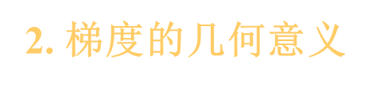










称为函数 f 的等值线 .
则L*上点P 处的法向量为
同样, 对应函数
有等值面(等量面)
当各偏导数不同时为零时,
其上
点P处的法向量为
函数在一点的梯度垂直于该点等值面(或等值线) ,
指向函数增大的方向.
机动 目录 上页 下页 返回 结束

Slide 25
